Slide 1

오픈소스SW기초 6분반
분산 투자 전략 지원,
SABU
#주식 #분산 투자
사고8조
정보통계학과
컴퓨터공학과
소프트웨어학과
32200472
32211228
32232597
김동혁
김태형
엄세훈

Slide 2
분산 투자 전략 지원, SABU
목차
0
역할
1
문서화
2
클러스터링
3
백테스팅
4
Testing
5
추가 기능 및 시연

Slide 3
0. 역할

Slide 4
분산 투자 전략 지원, SABU
역할 분담
0. 역할
전반적인 프로젝트 관리
GitHub 관리
웹 개발
오픈소스 적용
시각화
API 개발
추가 기능 개발
Testing
클러스터링
백테스팅
K-Means 클러스터링
섹터 집단별 거리 시각화 로직
종목 추천 로직
분산 투자 점수화 로직
백테스팅 개발
백테스팅 전략 구현
백엔드 문서화
GOAL
김동혁
김태형
엄세훈

Slide 5
1. 문서화

Slide 6

분산 투자 전략 지원, SABU
소제목
1. 문서화
- 발표에서 필수적인 것만 소개
- 옆에 코멘트로 깃허브에 다 올려놨고 어디에 뭐가 있다 설명 달기

Slide 7
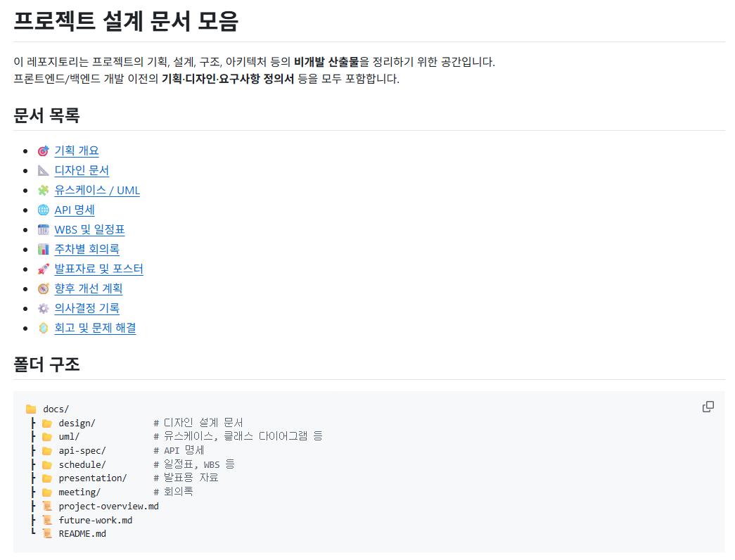
분산 투자 전략 지원, SABU
문서 템플릿
1. 문서화

Slide 8
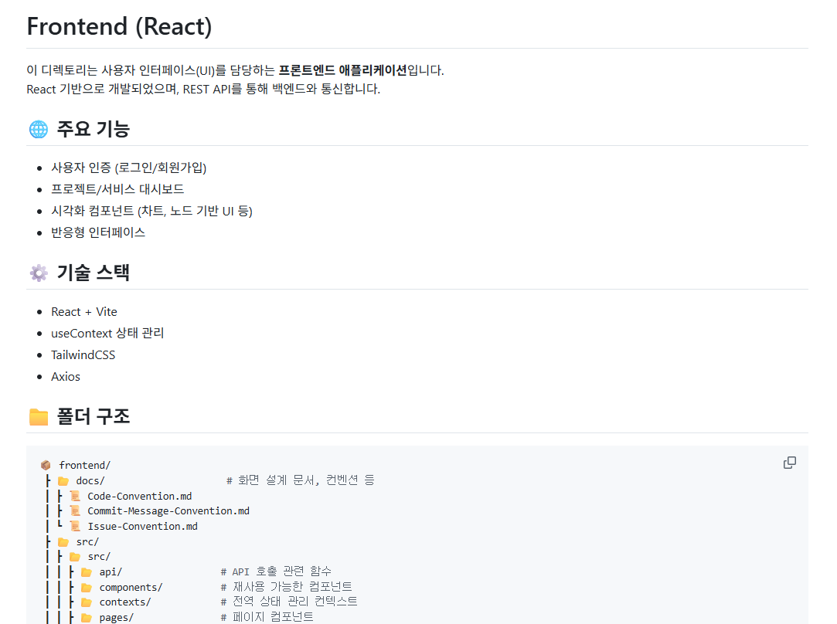
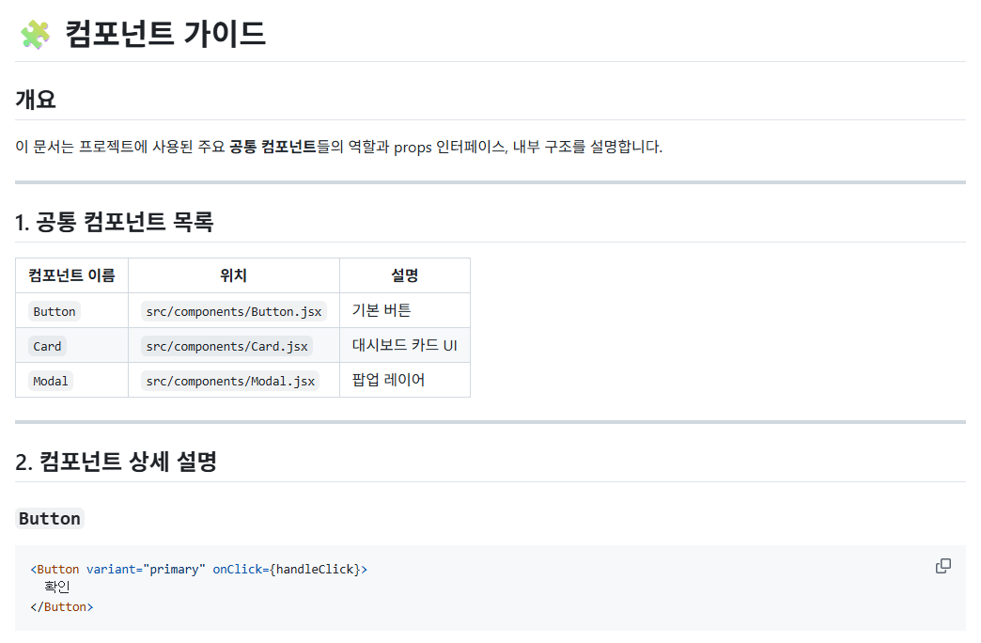
분산 투자 전략 지원, SABU
문서 템플릿
1. 문서화

Slide 9
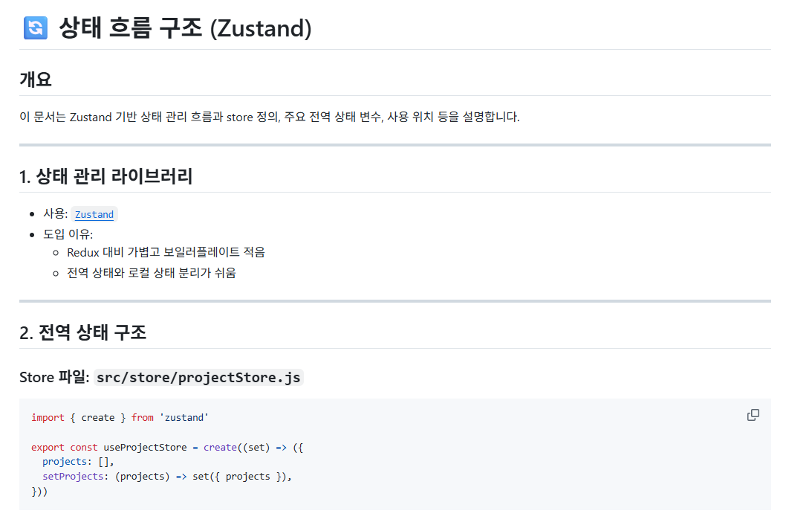
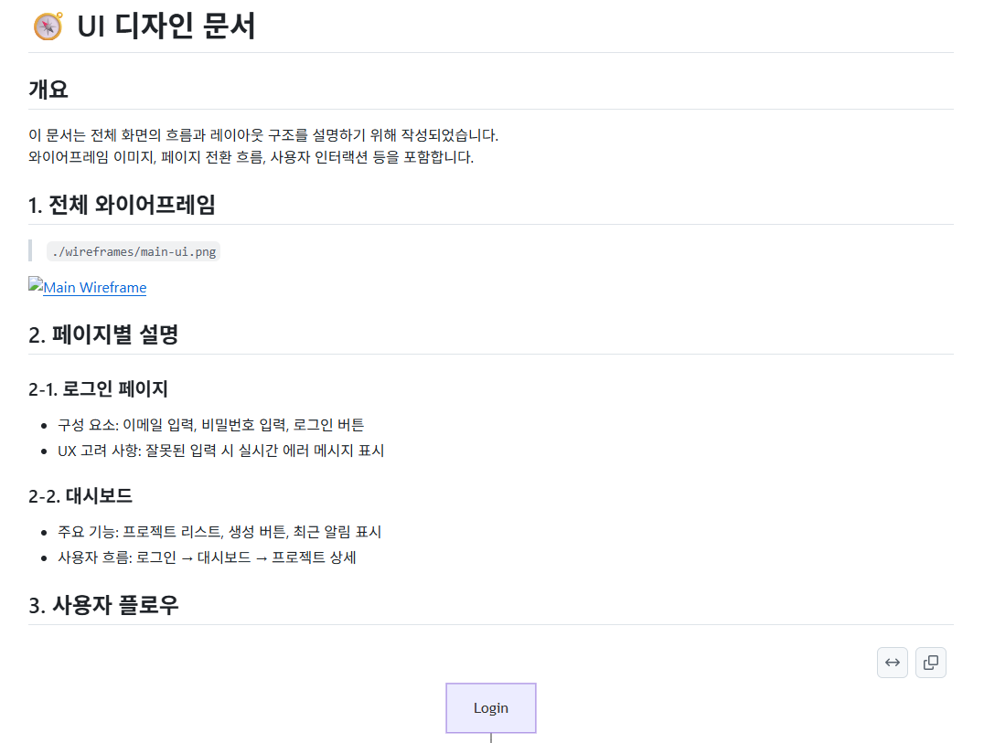
분산 투자 전략 지원, SABU
문서 템플릿
1. 문서화

Slide 10
2. 클러스터링

Slide 11
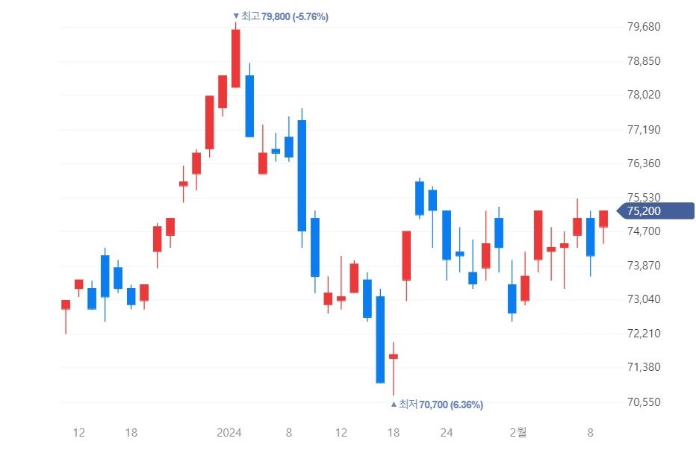
분산 투자 전략 지원, SABU
초기 논의사항
2. 클러스터링
기업분석은 정형화 하기 어려움 → 차트분석으로 진행
다양한 클러스터링 알고리즘을 이용하여 성능이 좋은 클러스터링 모델 이용
(K-Means, 계층형 클러스터링, DBSCAN)
또는 3가지를 모두 구현하여 사용자가 목적에 맞는 클러스터링을 이용할 수 있도록 생각

Slide 12
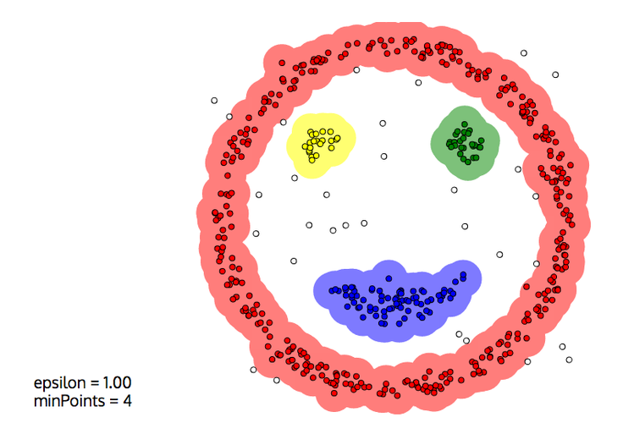
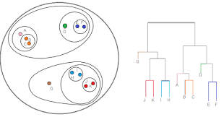
분산 투자 전략 지원, SABU
DBSCAN, 계층형 클러스터링 한계
2. 클러스터링
코사인 유사도 행렬이 필요
(코사인 유사도: feature 벡터 간의 방향 유사성)
DBSCAN의 경우 파라미터(이웃 반경 ε, 최소 이웃 수 MinPts)에 따라 결과가 크게 변할 수 있음 / 또한 직접 클러스터 개수를 설정할 수 없어 시각화에 어려움이 생길 수 있음 → 제외
계층형 클러스터링의 경우 대용량 데이터나 고차원 데이터에는 비효율적 → 제외
계층형 클러스터링
DBSCAN

Slide 13
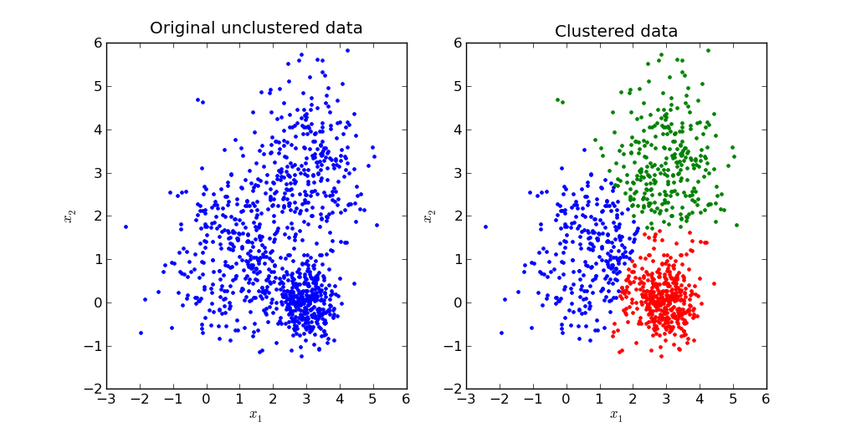
분산 투자 전략 지원, SABU
K-Means 클러스터링
2. 클러스터링
대중적인 클러스터링 알고리즘
K-Means 클러스터링은 각 주식 종목의 feature 벡터 간의 유클리드 거리로 군집을 형성
feature를 표준화 한 뒤 이 벡터 자체를 K-Means에 입력하면 됨
시각화 했을 때 비교적 쉽게 사용자가 직관적으로 이해할 수 있음
→ 따라서 K-Means 클러스터링을 우선으로 구현하기로 결정

Slide 14
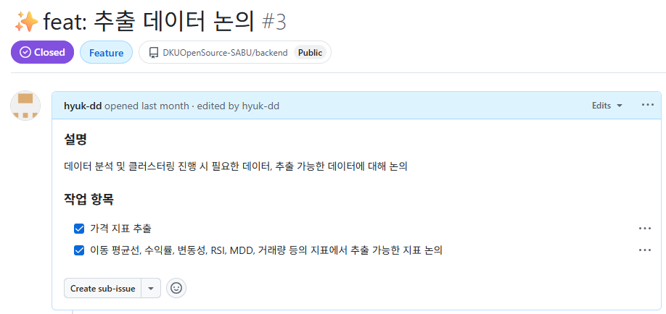
분산 투자 전략 지원, SABU
초기 클러스터링 계획
2. 클러스터링
차트 분석에 활용하는 주식 데이터 수집
처음에 주식 종목만을 가지고 진행하려 계획, But 요즘 같은 변동성이 큰 시기에 안전 자산(ex. 금)을 많이 찾게 되는데, 주식이 이 모든 것을 반영하기 어렵다는 피드백 → 따라서 ETF 데이터도 함께 수집
이동평균선, 수익률, 변동성, RSI(상대 강도 지수), MDD(최대 손실률, 최대 낙폭), 거래량 등
→ 시계열 데이터로만 하다 보니 상장 기간의 차이로 인해 가격 지표를 이용한 클러스터링이 적합하지 않을 수 있음
→ 동등하게 지표를 가진 재무제표 같은 지표를 이용하는 것도 검토해보았지만, 추가로 또 다른 데이터를 수집해야 하므로 후순위로 두었음

Slide 15
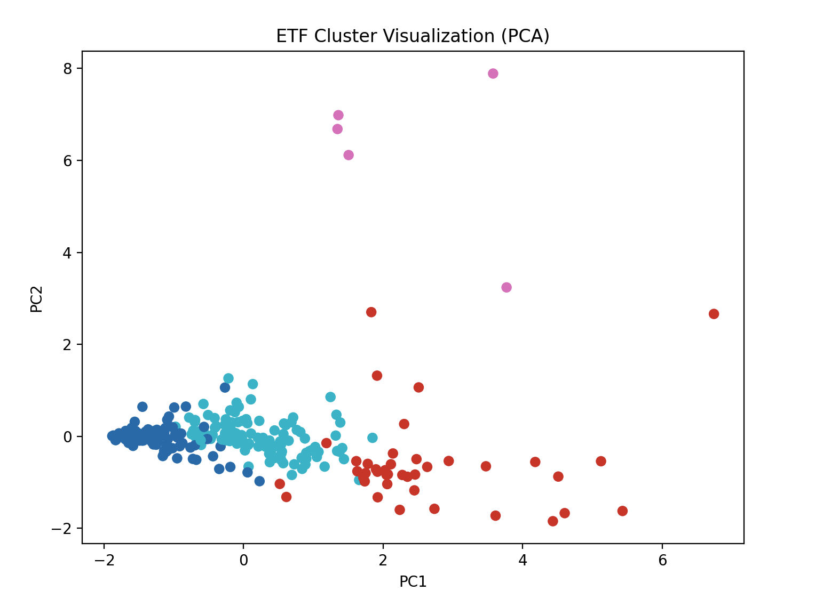
분산 투자 전략 지원, SABU
초기 클러스터링 계획
2. 클러스터링
데이터 전처리 (결측값·이상치 처리, feature 표준화)
K-Means 클러스터링 수행
PCA 차원 축소를 이용한 2차원 좌표 시각화
일단 클러스터링 할 수 있게 아무거나 상관없이 하나 기준으로 만들기
→ 그 후 모델 최적화
초기 수집된 소수의 데이터로 진행한 클러스터
- 종가, 거래량, 현금배당, 주식분할 조정계수

Slide 16
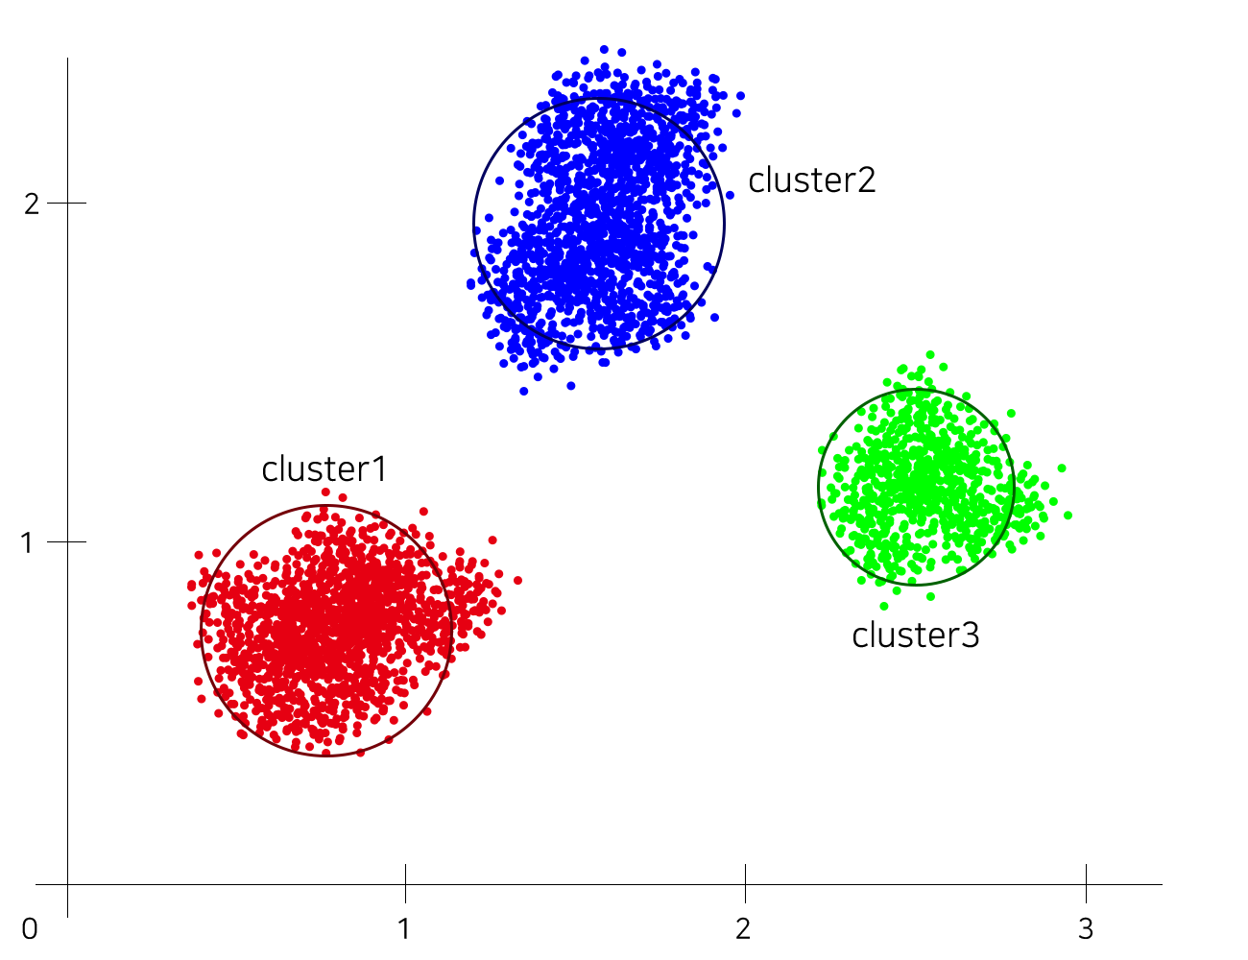
분산 투자 전략 지원, SABU
성능 향상 고민
2. 클러스터링
클러스터링 평가 지표를 활용하여 모델 성능 측정
- 실루엣 계수: 응집도 + 분리도 종합
- 데이비스-볼딘 지수: 분산 / 거리 비율
- 칼린스키-하라바츠 지수: 분리도 대비 응집도 비율
* 응집도: 클러스터 내 분산
* 분리도: 클러스터 간 분산
클러스터링이 결국 비지도 학습이기 때문에
3가지 평가 지표를 종합하여 성능을 높이는 방향으로 개선

Slide 17
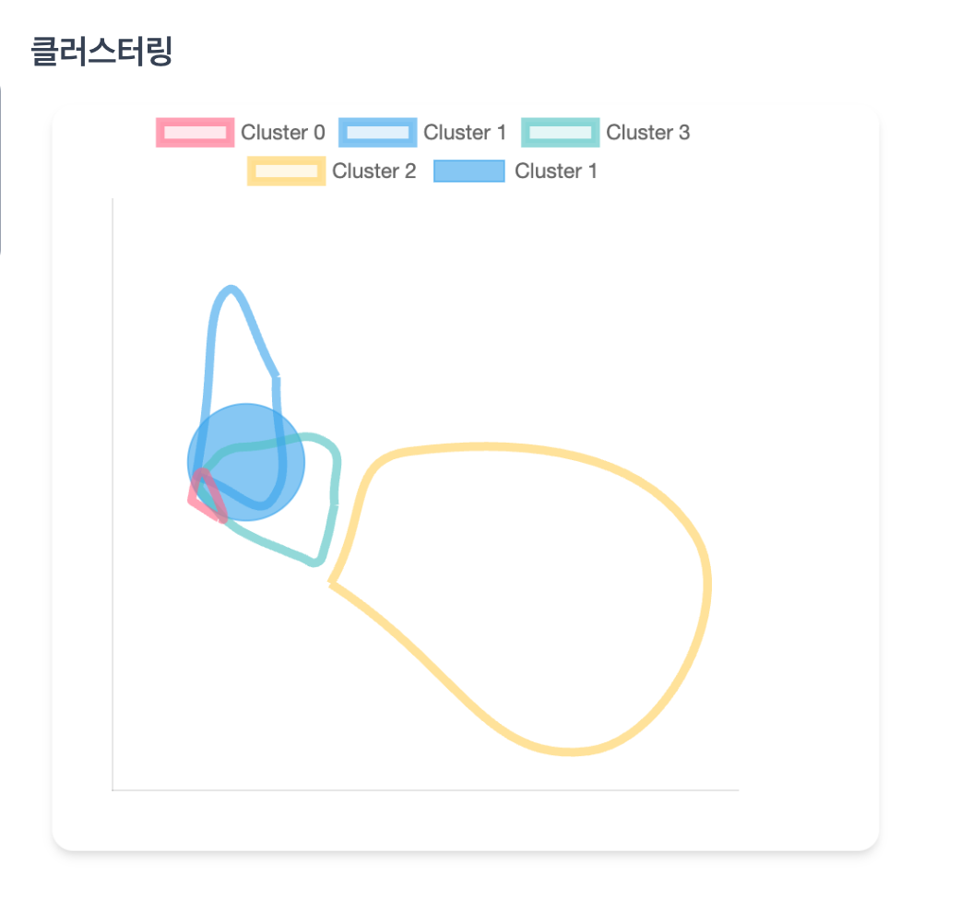
분산 투자 전략 지원, SABU
성능 향상 고민
2. 클러스터링
데이터 전처리
10,210개의 데이터를 가지고 시작
데이터가 없는 종목 삭제
상장 폐지되어 최신 정보가 없는 데이터 삭제
초기 구현 클러스터링 모델에 약 10,000개의 데이터를 넣었을 때 결과

Slide 18
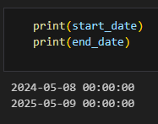
분산 투자 전략 지원, SABU
성능 향상 고민
2. 클러스터링
데이터 전처리 (기간 필터링)
종목별로 상장일자가 달라 feature 계산이 어려운 상황
기간을 동일하게 맞춰서 구성해야 클러스터링 성능이 높아질 것으로 예상
→ 데이터 수집 개수가 최소 1년 이상은 되어야 할 것으로 판단
그 중에서 데이터 보유 기간이 가장 짧은(start date가 제일 최근인 것) 기간 기준으로 모두 기간을 동일하게 처리

Slide 19
분산 투자 전략 지원, SABU
성능 향상 고민
2. 클러스터링
Feature 생성 및 성능 비교
종가와 거래량 지표를 가지고 이동평균, 수익률, 변동성, RSI, MDD, 평균 거래량 계산
주식은 최신 정보의 영향을 많이 받기 때문에 최신 정보를 반영할 수 있는 추가 지표가 필요하다고 판단
→ 6개월 이동평균, 6개월 수익률, 6개월 변동성 지표 추가 계산
총 9개의 feature 생성
1년치 이상 데이터 보유, 6개월 계산 지표 / 3년치 이상, 6개월 계산 지표 / 3년치 이상, 1년 계산 지표 모두 활용해 보았지만 1년치 이상 데이터 보유, 6개월 계산 지표가 클러스터링 평가 지표가 가장 높았음
StandardScaler를 이용해 스케일링 (평균 0, 분산 1)
모델 성능을 높이기 위해 PCA로 주성분만 남겨놓은 후 클러스터링을 진행하는 방안도 고민
→ 주성분 분석을 해서 feature를 줄이면 결국 모든 feature 정보를 담지는 못하는 것이므로 기각

Slide 20
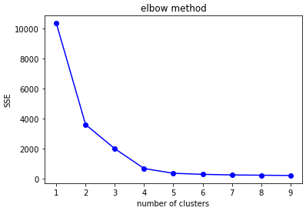
분산 투자 전략 지원, SABU
성능 향상 고민
2. 클러스터링
엘보우 기법
엘보우 기법 이용하여 최적의 클러스터 수(K) 탐색(SSE)
찾은 K를 Default로 지정하여 이후 사용자가 직접 K를 지정하는 방식 고민
→ 일반 사용자가 K-Means 클러스터링을 모를 수도 있다는 판단 하에 파라미터(K)를 직접 지정하는 방식은 삭제
주식은 투자 가격이 있다 보니 K가 너무 커지면 기초 자산의 크기가 너무 커지는 것이 문제 → 따라서 범위를 지정해놓고 엘보우 기법 적용
(최대한 4~5의 값이 나올 수 있도록)
→ K=4로 지정

Slide 21
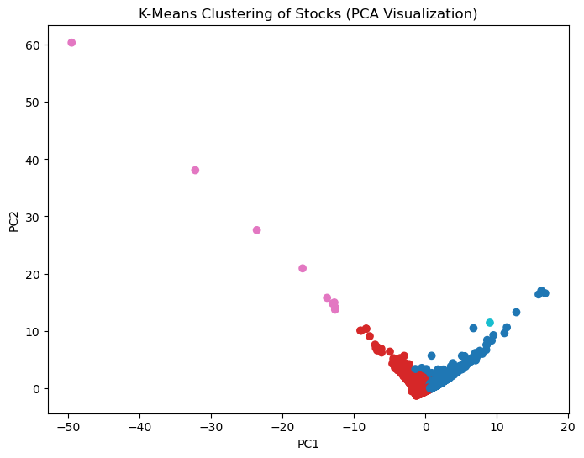
분산 투자 전략 지원, SABU
성능 향상 고민
2. 클러스터링
Issue
특정 클러스터에 데이터가 쏠리고,
1~2개의 데이터만 포함되어 있는 클러스터 발생
해결을 위해 Isolation Forest 사용 (다변량 이상치 처리 기법)
각 데이터 포인트가 여러 개의 랜덤 결정 트리에서 고립(isolated)되는 데 필요한 경로 길이(depth)를 기반으로 전체의 5% 처리

Slide 22
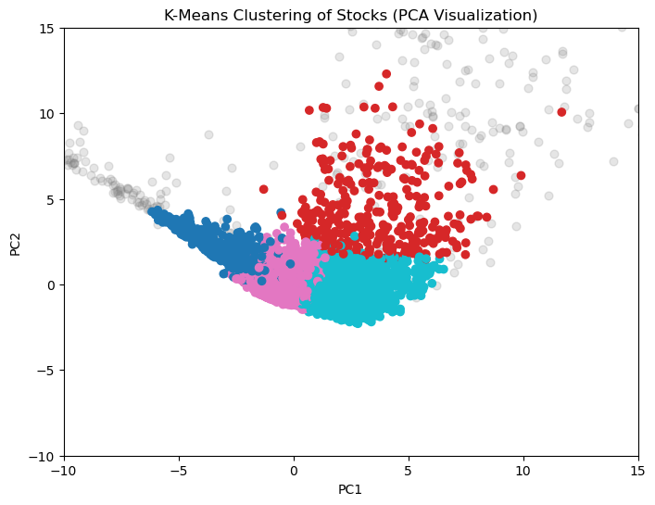
분산 투자 전략 지원, SABU
성능 향상 고민
2. 클러스터링
Issue
이상치 데이터를 완전히 배제하고 진행하면 안 된다는 판단
이상치 데이터를 제외시키기보다 이상치 데이터만의 클러스터를 따로 분류 시켜 시각화 할 필요성 제기
이상치 데이터 회색으로 표시

Slide 23
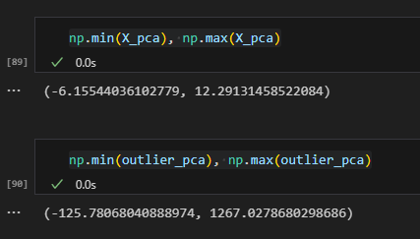
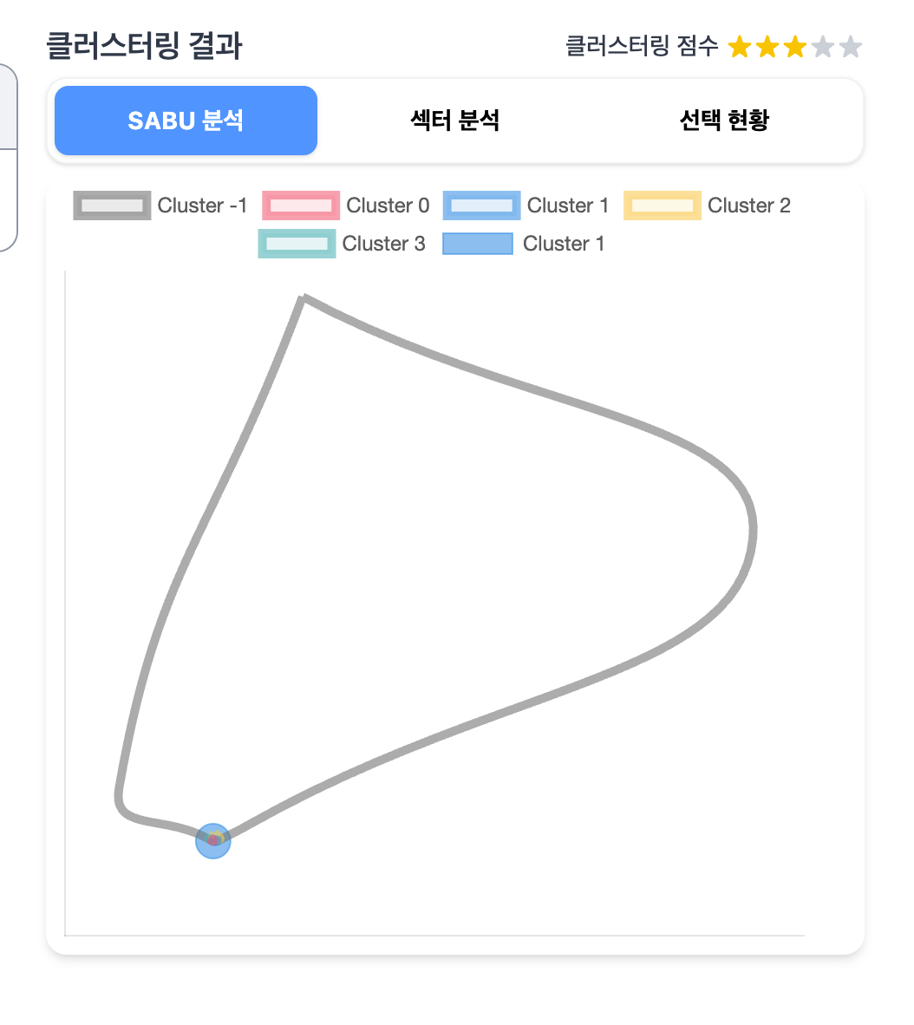
분산 투자 전략 지원, SABU
성능 향상 고민
2. 클러스터링
Issue
But, 이상치 데이터의 PCA 2차원 축소 값이 정상치 데이터와 차이가 너무 커서 클러스터링 시각화가 잘 되지 않는 문제 발생
처음 해결 방안으로 시각화 축에서 많이 벗어나는 데이터를 제거하는 것으로 결정
→ 개인적인 주관이 들어가 데이터를 제거하면 논리적으로 옳지 않다는 판단

Slide 24
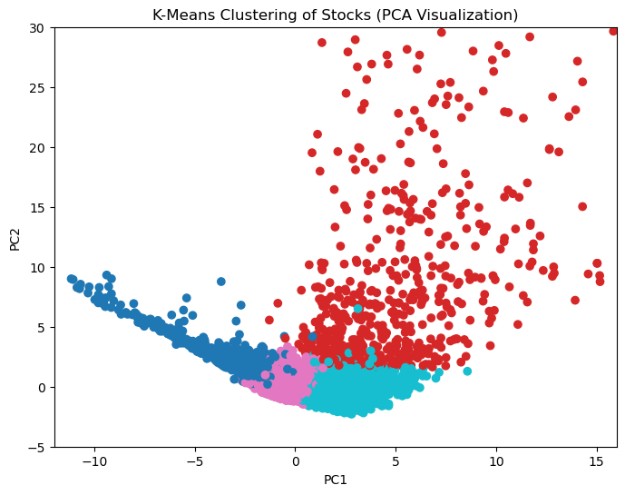
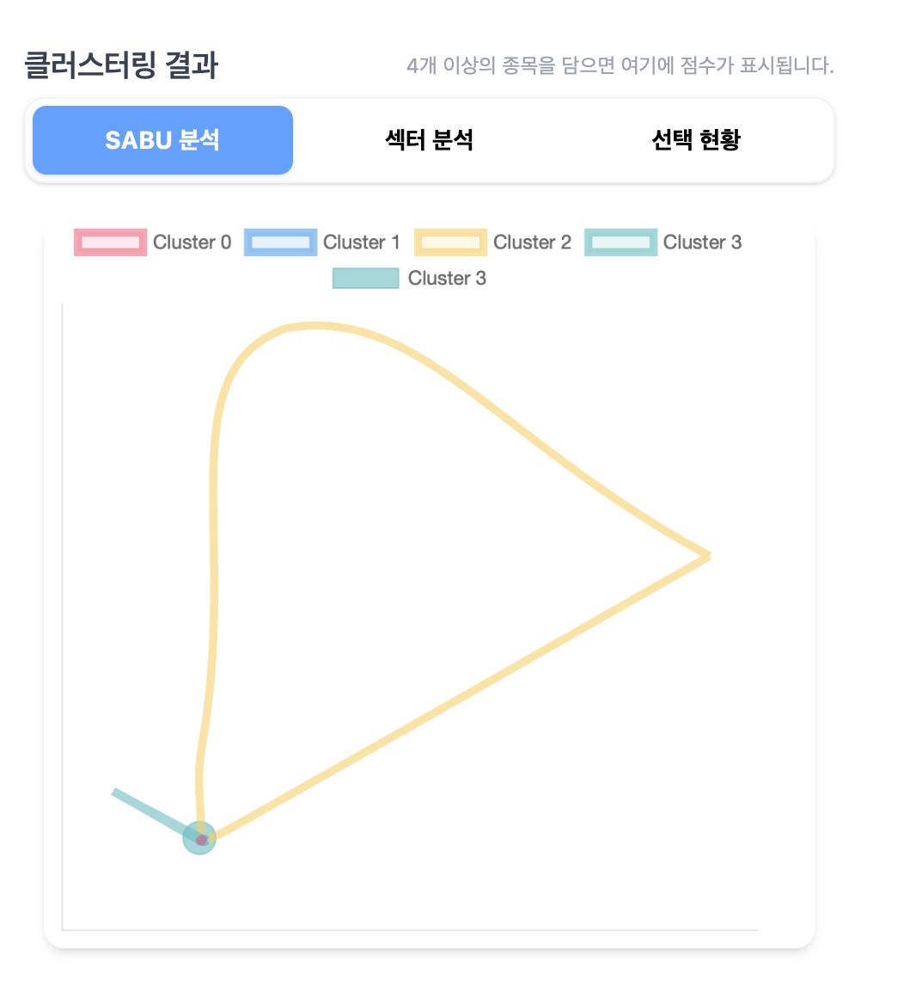
분산 투자 전략 지원, SABU
성능 향상 고민
2. 클러스터링
Solution
다른 방안 - 정상치 데이터로 학습된 클러스터링 모델에 이상치 데이터를 넣어 각각의 이상치 데이터를 클러스터에 분류

Slide 25
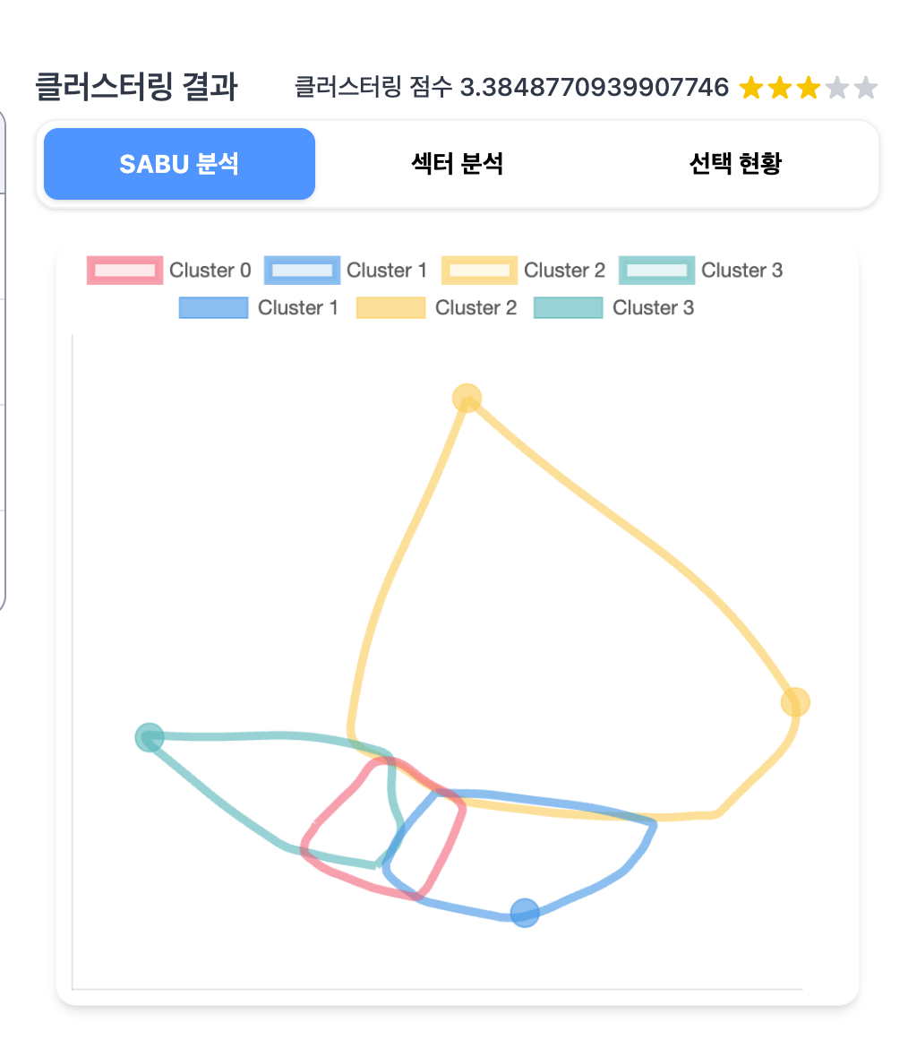
분산 투자 전략 지원, SABU
성능 향상 고민
2. 클러스터링
Solution
그 후 정상치의 각 클러스터에서 PC1, PC2 평균을 구해 클러스터에 맞춰 이상치 데이터의 PC1, PC2 값을 대체
이상치 데이터 보존, 만족스러운 시각화 결과 도출

Slide 26
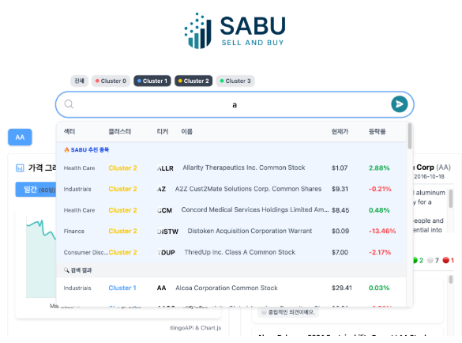
분산 투자 전략 지원, SABU
SABU 종목 추천
6. 추가 기능 및 시연
분산 투자 전략 지원 서비스인만큼, 클러스터링 결과를 활용하여 종목 추천 기능 구현
유클리드 거리 기반 종목 추천
사용자가 선택한 종목의 평균 지점에서 유클리드 거리가 가장 멀리 떨어진 종목 5개 추천
클러스터링에서 PCA를 하여 2차원으로 표시한 데이터 좌표 기준 거리

Slide 27

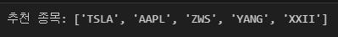


분산 투자 전략 지원, SABU
SABU 종목 추천
6. 추가 기능 및 시연
Issue
2차원으로 축소하여 거리 측정 시 다소 추상적인 종목 추천이 된다고 판단
이상치 처리를 하니 대형주(APPL, TSLA)들이 빠지는 현상이 발생
→ 종목 추천 기능인데 빠지는 종목이 있는 것이 사용자 관점에서 옳지 않다고 판단
→ if문을 이용해 이상치 데이터를 받으면 이상치를 포함해서 추천, 이상치 데이터 아니면 이상치 데이터 제외한 거리로 추천 하는 방안
→ 논리가 맞지 않아 기각

Slide 28
분산 투자 전략 지원, SABU
SABU 종목 추천
6. 추가 기능 및 시연
Solution
원본 9차원 데이터 상의 거리를 비교하는 로직으로 변경
앞선 학습된 클러스터링 모델에 이상치를 넣어 분류된 이상치의 클러스터링 결과를 이용
정상치의 클러스터별 feature 평균값을 구해 각각의 클러스터로 분류된 이상치의 값을 대체하기로 결정

Slide 29
분산 투자 전략 지원, SABU
SABU 종목 추천
6. 추가 기능 및 시연
성능 향상
거리 기반 뿐만 아니라 클러스터의 정보가 이용되어야 한다고 판단
사용자가 선택한 종목 클러스터 개수를 반영하여 추천할 수 있도록 수정
e.g.)
- 클러스터 0~3 존재
- 클러스터 각각에서 3개, 2개, 1개, 1개 총 7개의 종목 선택
- 7개 종목의 평균 지점 계산
- 가장 적게 선택된 2, 3 클러스터에서 평균 지점과 거리가 가장 먼 것을 추천
→ 즉, 항상 우선순위를 선택된 클러스터 개수가 가장 적은 쪽으로 구현

Slide 30
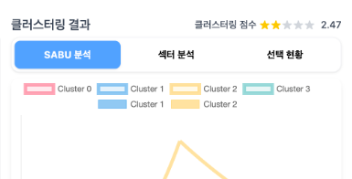
분산 투자 전략 지원, SABU
분산 투자 점수
6. 추가 기능 및 시연
클러스터링의 결과가 일반 사용자에게는 친숙하지 않을 수 있다는 문제점 제시
사용자의 직관적인 이해를 돕기 위해 분산 투자 점수화 구현
(클러스터링 점수화)
초기 계획: 사용자가 선택한 종목의 클러스터 분포 기반 + 2차원 좌표상 분포 기반 점수화

Slide 31
분산 투자 전략 지원, SABU
분산 투자 점수
6. 추가 기능 및 시연
Issue
종목 추천 로직과 마찬가지로 2차원으로 축소하여 종목 간 거리 측정 시 정보를 충분히 담지 못한, 부정확한 결과가 발생
이상치 처리를 하니 처리된 종목을 선택했을 땐 점수 확인이 불가능
분산 투자 점수이므로 사용자의 종목별 투자 비율이 중요하다고 판단되는데, 이를 반영하지 못함
클러스터 분포 점수 산정 로직에서 아무리 동일한 비율의 클러스터 수가 선택되어도 최대 0.75가 나오는 오류 발생

Slide 32
분산 투자 전략 지원, SABU
분산 투자 점수
6. 추가 기능 및 시연
Solution
원본 9차원 데이터 상의 거리를 비교하는 로직으로 변경
앞선 학습된 클러스터링 모델에 이상치를 넣어 분류된 이상치의 클러스터링 결과를 이용
정상치의 클러스터별 feature 평균값을 구해 각각의 클러스터로 분류된 이상치의 값을 대체하기로 결정
투자 비율을 가중치로 두어 점수화 로직에 반영
클러스터별 비중의 제곱합을 구한 후 1에서 빼 균등성 점수를 산출하고, 실제 점수를 최대 점수로 나누어 정규화 함으로써 0~1 사이 점수를 가지게 됨

Slide 33
3. 백테스팅

Slide 34
분산 투자 전략 지원, SABU
Open Source - bt
3. 백테스팅
작성 필요
내용을 입력해주세요.

Slide 35
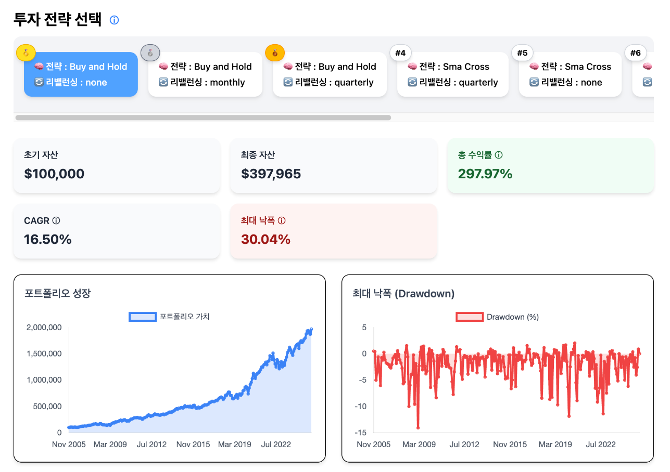
분산 투자 전략 지원, SABU
백테스팅 전략 소개
3. 백테스팅
투자 전략 및 리밸런싱 설정
투자 전략: Buy and Hold, RSI, SMA Cross
리밸런싱: monthly, quarterly, none

Slide 36

분산 투자 전략 지원, SABU
Buy and Hold 전략
3. 백테스팅
Buy and Hold (매수 및 보유)
초기 시점에 자산을 매수한 후, 기간 동안 유지하는 가장 단순한 전략
능동적인 매매 없이 자산을 장기 보유/리밸런싱만 했을 때의 성과 기준 제시하기 위해 사용
리밸런싱: 설정한 일정 주기마다 초기 비중대로 재조정
설정값: 없음

Slide 37
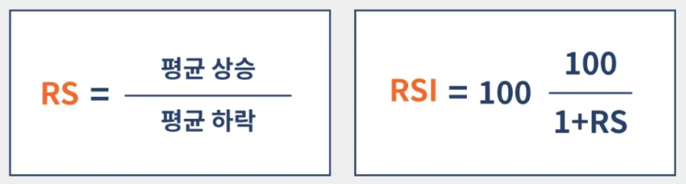
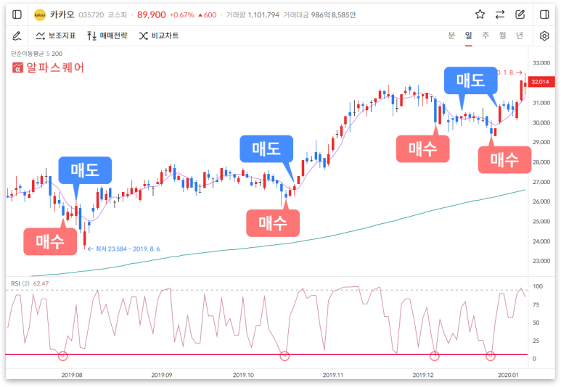
분산 투자 전략 지원, SABU
RSI 전략
3. 백테스팅
RSI 전략(상대강도지수 기반)
RSI가 과매도 구간(30 이하)이면 매수, 과매수 구간(70 이상)이면 매도하는 전략
리밸런싱: 설정 주기마다 교차 여부를 체크하여 매매 판단
설정값
- rsi_period=14: RSI 해석 기준으로 통용되는 대표 수치
- overbought=70, oversold=30: RSI 해석 기준으로 통용되는 대표 수치
→ 월별로 데이터를 시각화 하는 프로젝트이므로 더 잦은 매도/매수가 발생하도록 60/40으로 변경을 고려
→ 테스팅 도중 월별 변화가 충분히 나온다고 판단하여 채택

Slide 38
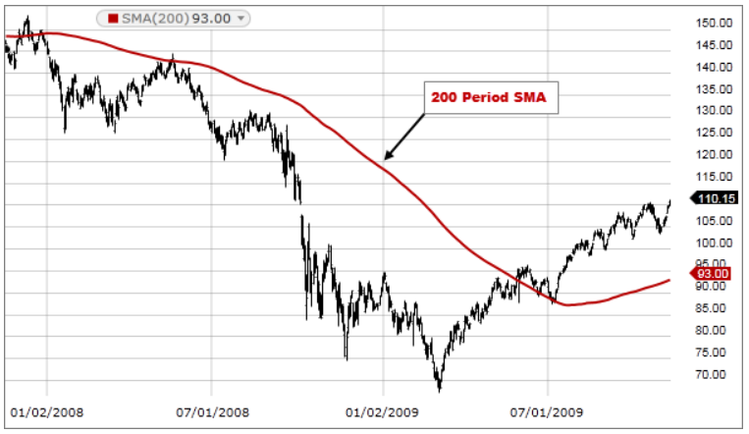
분산 투자 전략 지원, SABU
SMA Cross 전략
3. 백테스팅
SMA Cross 전략(이동평균선 교차)
단기 이동평균이 장기 이동평균을 상향 돌파하면 매수, 하향 돌파하면 매도
리밸런싱: 설정 주기마다 교차 여부를 체크하여 매매 판단
설정값
- fast=20, slow=50: 주로 단기 매매에서 사용되는 값
→ 제일 대중적인 값인 50, 200으로 설정 시엔 매도, 매수가 잘 이루어 지지 않음
→ 월별 변화를 보여주어야 하는 해당 프로젝트에 부적합하다고 판단

Slide 39
분산 투자 전략 지원, SABU
성과 지표 및 월별 낙폭 계산
3. 백테스팅
CAGR (연평균 복리 수익률): 투자 시작부터 종료까지 자산 성장률을 연간 수익률로 환산한 지표
처음에 backtrader에서 제공하는 analyzer의 기간 별 수익을 주는 timereturn을 이용하여 계산
→ 계속 0이 출력되는 오류가 발생하여 직접 계산하는 형식으로 변경
낙폭: (Peak - 월말 종가) / Peak
backtrader에서의 지표 분석 analyzer에서는 월별로 낙폭을 제공하지 않고 전체 낙폭만 제공
→ 따라서 매월 최고가를 저장 후 월말 종가를 이용하여 계산
즉, 월 중간 하락률이 아닌, 월말 기준으로 잔존 손실률을 계산
전통적인 최대 낙폭(Max Drawdown)과는 다르므로 해석 시 주의 필요

Slide 40
분산 투자 전략 지원, SABU
월별 자산 변동 추적
3. 백테스팅
backtrader 기본 기능에서는 월별 수익률 제공 기능이 없음
기간 별 수익을 알려주는 timereturn을 사용한 CAGR에서 오류가 발생
→ timereturn 사용을 배재하고 직접 계산
달별로 월말 종가를 dictionary 형태로 저장하도록 함

Slide 41
분산 투자 전략 지원, SABU
개선 사항 및 확장 방향
3. 백테스팅
다전략-다자산 백테스트
- 현재 3개의 전략 × 3개의 리밸런싱 주기로 9가지 조합 테스트
→ ticker별로 전략/리밸런싱 주기를 다양하게 조합하면 경우의 수 폭증
→ 시각화 복잡도 증가
- 각 ticker별로 전략/리밸런싱 주기를 독립 설정 가능하도록 개선 제안
→ but, 전략 간의 비교는 어려운 부분 존재
전략의 다양화
- 현재는 3개의 전략을 모두 테스트하게 되어 있고, 전략의 매개변수 역시 기본으로 설정 되어 있음
- 전략의 다양성을 늘리고 직접 선택하는 식으로 매개변수 역시 설정이 가능하게 개선 제안
→ 더 다양한 경우의 수 테스트 가능
- 다전략-다자산 백테스트의 개선 제안과 함께 개선하여 ticker 별로 전략, 매개변수, 리밸런싱 주기를 독립 설정이 가능하다면 훨씬 많은 양의 정보 제공이 가능
DB 도입
- 현재는 인메모리로 처리
- 제안한 개선 사항대로 다양한 전략과 설정들이 생길 경우 훨씬 많은 경우의 수가 발생
→ 경우의 수들을 서로 비교할 수 있도록 database에 자신의 설정값들과 그에 따른 수익들을 저장하고 비교할 수 있게 개선

Slide 42
4. Testing

Slide 43
분산 투자 전략 지원, SABU
소제목
4. Testing
- gunicorn (서버)
- k6.js (테스팅)
- #63 백테스팅 및 API 성능 향상 내용 작성

Slide 44
분산 투자 전략 지원, SABU
개요
4. Testing
테스트 코드를 작성하여 서비스의 기능 단위 테스트를 진행
속도가 느린 부분들이 있어 멀티 프로세싱으로 해결하려 함
→ 기존에 DB를 사용하지 않고 메모리만 사용하던 아키텍처 구조에서 리더보드 부분은 DB를 사용해야 할 필요성이 생김
→ 멀티 프로세스일 경우 리더보드 공유가 되지 않음
Finbert의 경우는 멀티 프로세싱을 진행했을 때 메모리 부족 오류가 발생
→ 요청 단위로 불러오는 것으로 해결
+ 다양한 부분에 Read가 반복적으로 일어나는 부분을 캐싱으로 변경 → 드라마틱한 성능 향상 X

Slide 45
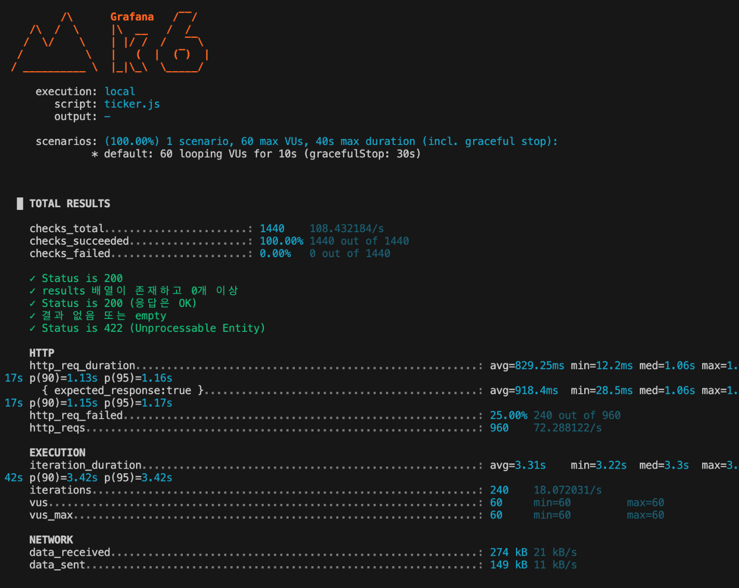
분산 투자 전략 지원, SABU
Perf 이전 성능 지표 분석
4. Testing
k6.js 오픈 소스를 사용하여 perf 이전 성능 지표 분석

Slide 46
분산 투자 전략 지원, SABU
Perf 이전 성능 지표 분석
4. Testing
단일 프로세스로 진행
로그의 XXX complete를 보고 약 10초 동안 몇 번의 요청을 수행할 수 있는지 처리량을 확인
VU 60으로 설정(사용자 60명이 사용한다고 가정)
속도 뿐만 아니라 다양한 경우에 따라 에러를 잘 처리하는지 테스트 하는 부분도 추가

Slide 47
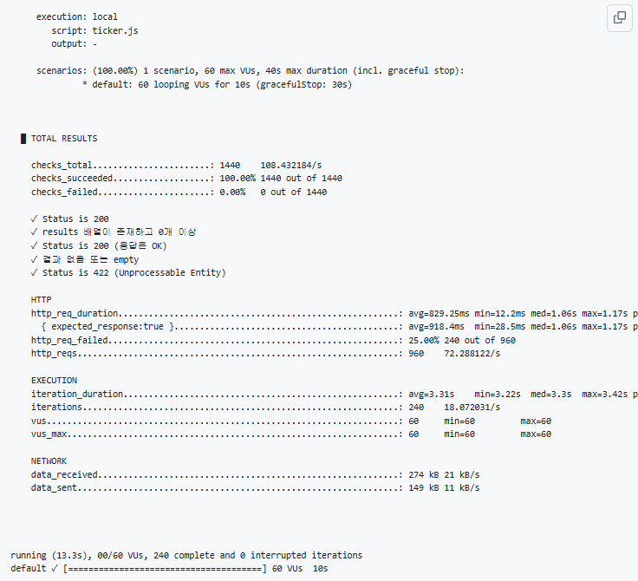
분산 투자 전략 지원, SABU
Perf 이전 성능 지표 분석
4. Testing
/search/ticker 부분 테스팅 결과
검증 결과
→ 모든 검증이 100% 성공적으로 통과
HTTP 요청 및 응답 분석
→ 응답 속도가 전반적으로 1초 내외로 다소 느린 편이며, 일부 요청은 1.17초까지 소요됨
총 반복: 240회 (초당 약 18회)
요약 및 결론
- 정상/비정상 케이스 모두 체크 통과(100%)
- 응답속도(평균 829ms)가 개선 필요

Slide 48
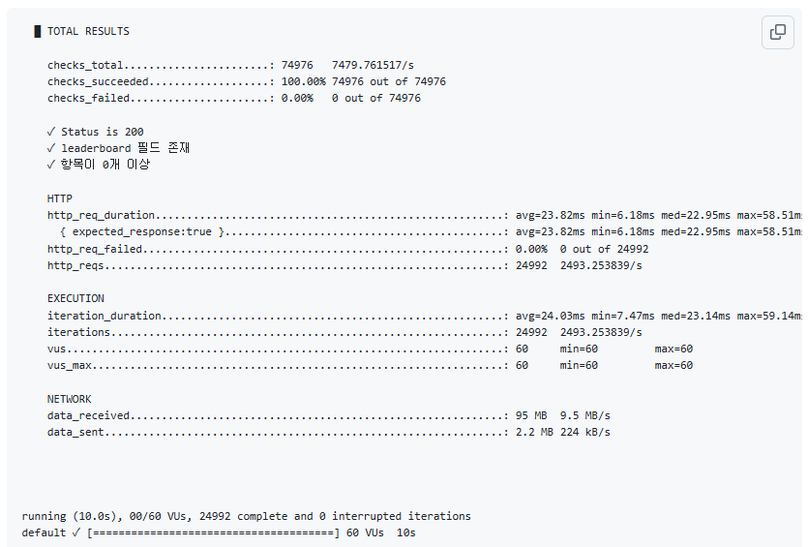
분산 투자 전략 지원, SABU
Perf 이전 성능 지표 분석
4. Testing
/leaderboard 부분 테스팅 결과
검증 결과
→ 모든 검증이 100% 성공적으로 통과
HTTP 요청 및 응답 분석
→ 응답 속도가 매우 빠르고, 실패 없이 모든 요청이 정상 처리됨
총 반복: 24,992회 (초당 약 2,493회)
요약 및 결론
- 현재 leaderboard API는 대량 트래픽, 실시간 서비스 요구 조건을 모두 충족
- 성능/안정성 모두 매우 우수
- 특별한 이슈 없음

Slide 49
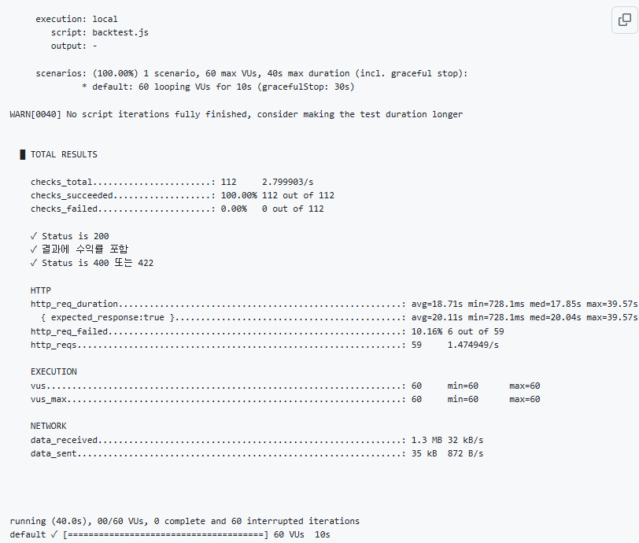
분산 투자 전략 지원, SABU
Perf 이전 성능 지표 분석
4. Testing
/backtest 부분 테스팅 결과
검증 결과
→ 모든 검증이 100% 성공적으로 통과
HTTP 요청 및 응답 분석
→ 응답 시간이 매우 길고, 일부 요청은 30초 이상 소요됨
총 반복: 60회 (테스트 반복 완료 실패)
요약 및 결론
- 현재 부하 환경에서 반복(iteration) 완료가 불가능할 정도로 느림
- 응답시간이 20~40초로 매우 긴 상태

Slide 50
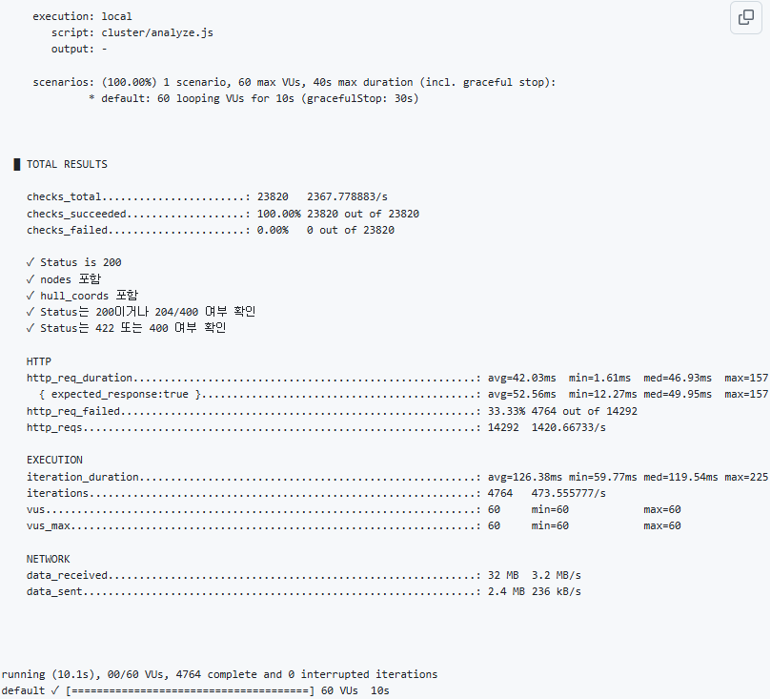
분산 투자 전략 지원, SABU
Perf 이전 성능 지표 분석
4. Testing
/cluster/analyze 부분 테스팅 결과
검증 결과
→ 모든 검증이 100% 성공적으로 통과
HTTP 요청 및 응답 분석
→ 실패율: 33.33%
총 반복: 4,764회 (초당 약 474회)
요약 및 결론
- 성능(응답속도), 안정성(체크 성공률) 모두 우수
- HTTP 실패율(33%)은 정상 예외 케이스라면 큰 문제 아님

Slide 51

분산 투자 전략 지원, SABU
Perf 이전 성능 지표 분석
4. Testing
/cluster/recommend 부분 테스팅 결과
검증 결과
→ 검증 성공률 60%, 실패율 40%
HTTP 요청 및 응답 분석
→ 절반의 요청이 실패
총 반복: 420회 (초당 약 36회)
요약 및 결론
- 추천 API의 절반이 실패 (HTTP 실패율 50%, 체크 실패율 40%)
- 응답속도는 무난

Slide 52
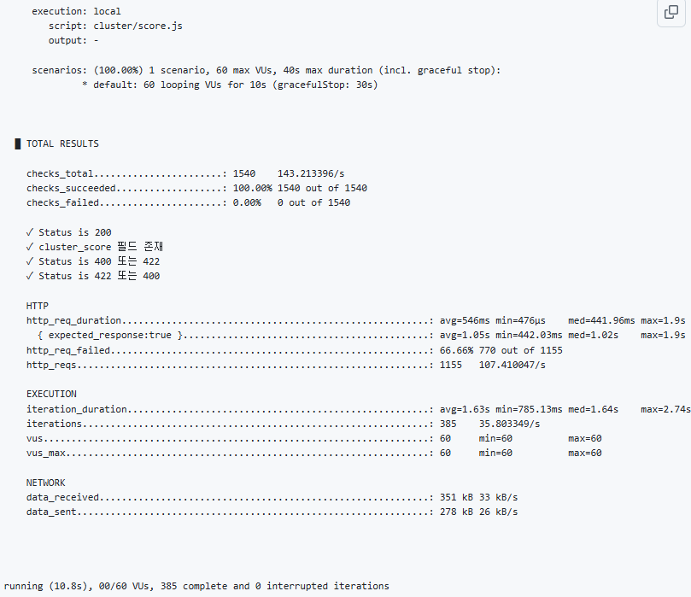
분산 투자 전략 지원, SABU
Perf 이전 성능 지표 분석
4. Testing
/cluster/score 부분 테스팅 결과
검증 결과
→ 모든 검증이 100% 성공적으로 통과
HTTP 요청 및 응답 분석
→ 실패 요청 대부분이 의도된 예외 케이스(400/422)
총 반복: 385회 (초당 약 36회)
요약 및 결론
- 복잡한 클러스터 분석 케이스에서 성능 저하 발생
→ 알고리즘 최적화 필요
- 전반적인 안정성은 우수

Slide 53
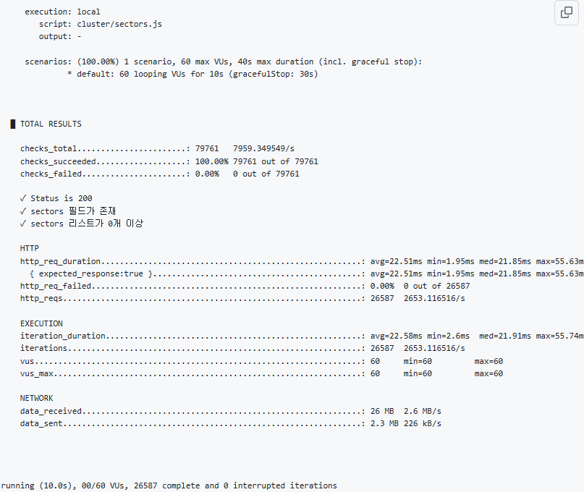
분산 투자 전략 지원, SABU
Perf 이전 성능 지표 분석
4. Testing
/cluster/sector 부분 테스팅 결과
검증 결과
→ 모든 검증이 100% 성공적으로 통과
HTTP 요청 및 응답 분석
→ 응답 속도가 매우 빠르고, 실패 없이 모든 요청이 정상 처리됨
총 반복: 26,587회 (초당 약 2,653회)
요약 및 결론
- 성능/안정성 모두 매우 우수
- 특별한 이슈 없음

Slide 54
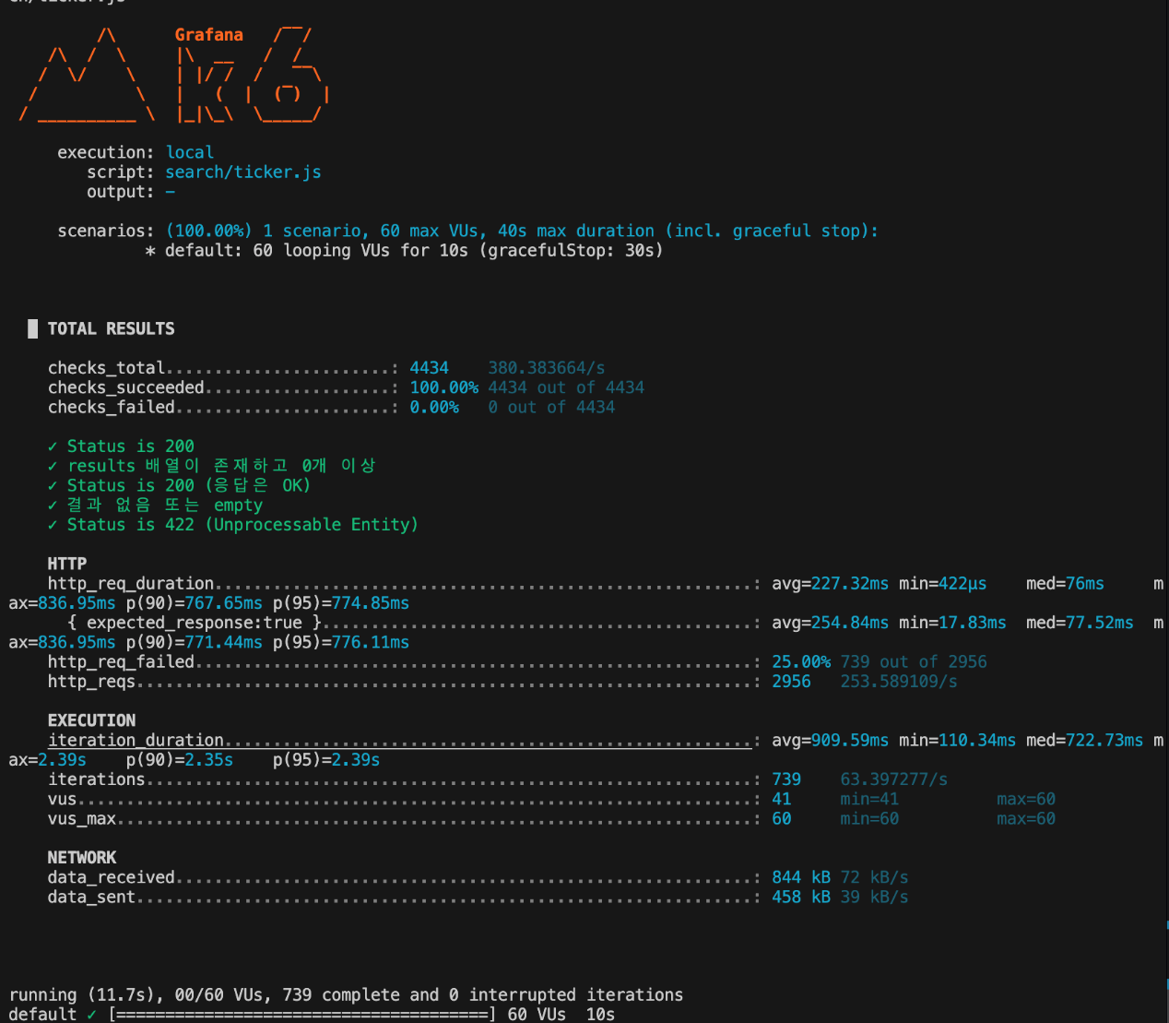
분산 투자 전략 지원, SABU
Perf 이후 성능 지표 분석
4. Testing
k6.js 오픈 소스를 사용하여 perf 이후 성능 지표 분석

Slide 55

분산 투자 전략 지원, SABU
Perf 이후 성능 지표 분석
4. Testing
k6.js 오픈 소스를 사용하여 perf 이후 성능 지표 분석
다중 프로세스(4개)로 진행
- 프로세스를 다중으로 만드는 행위는 Gunicorn 오픈 소스를 활용
로그의 XXX complete를 보고 약 10초 동안 몇 번의 요청을 수행할 수 있는지 처리량을 확인
VU 60으로 설정(사용자 60명이 사용한다고 가정)

Slide 56

분산 투자 전략 지원, SABU
Perf 이후 성능 지표 분석
4. Testing
/search/ticker 부분 테스팅 결과
검증 결과
→ 모든 검증이 100% 성공적으로 통과
HTTP 요청 및 응답 분석
→ 실패 요청은 대부분 정상적인 예외(Status 422 등)
총 반복: 739회 (초당 약 254회)
요약 및 결론
- 정상/예외 케이스 모두 안정적으로 처리
- 응답 속도 무난, 일부 요청 지연 및 처리량 한계 존재

Slide 57
분산 투자 전략 지원, SABU
Perf 이후 성능 지표 분석
4. Testing
/leaderboard 부분 테스팅 결과
검증 결과
→ 모든 검증이 100% 성공적으로 통과
HTTP 요청 및 응답 분석
→ 응답 속도가 매우 빠르고, 실패 없이 모든 요청이 정상 처리됨
총 반복: 71,836회 (초당 약 7,169회)
요약 및 결론
- 현재 leaderboard API는 대량 트래픽, 실시간 서비스 요구 조건을 모두 충족
- 성능/안정성 모두 매우 우수
- 특별한 이슈 없음

Slide 58
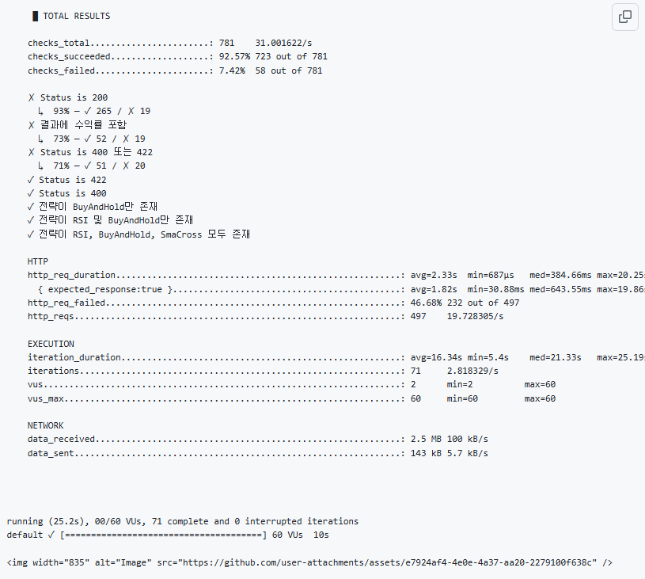
분산 투자 전략 지원, SABU
Perf 이후 성능 지표 분석
4. Testing
/backtest 부분 테스팅 결과
검증 결과
→ 전체적으로 체크 성공률은 높으나, 일부 항목에서 실패 비율이 다소 존재
HTTP 요청 및 응답 분석
→ 응답 속도 편차가 매우 크고, 일부 요청은 20초 이상 소요
총 반복: 71회 (초당 약 2.8회)
요약 및 결론
- 성능 및 안정성 모두 개선 필요
- 실패 응답의 상세 로그 수집 및 유형별 개선
- 실제 운영 환경에서의 반복 부하 테스트와 모니터링 강화

Slide 59
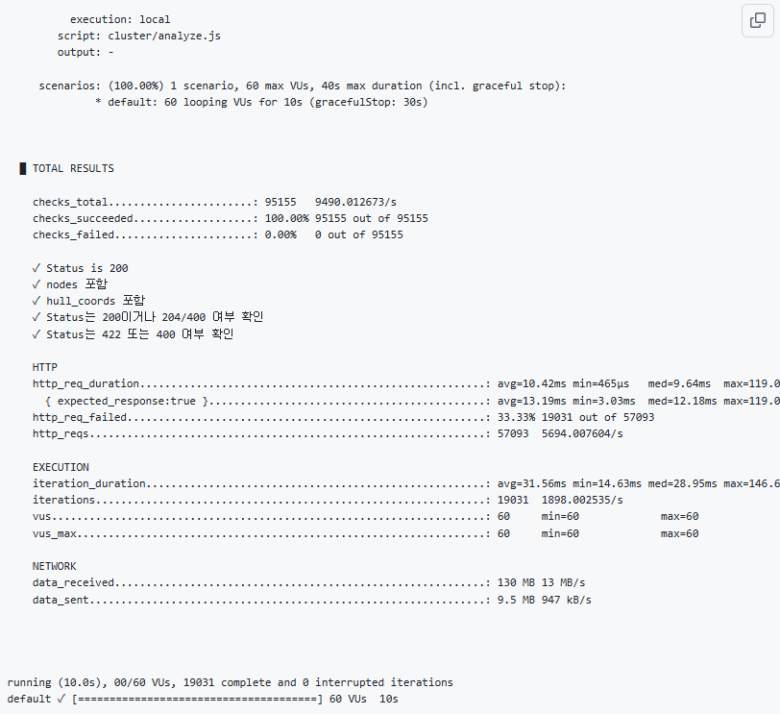
분산 투자 전략 지원, SABU
Perf 이후 성능 지표 분석
4. Testing
/cluster/analyze 부분 테스팅 결과
검증 결과
→ 모든 검증이 100% 성공적으로 통과
HTTP 요청 및 응답 분석
→ 실패 요청은 대부분 정상적인 예외
총 반복: 19,031회 (초당 약 1,898회)
요약 및 결론
- 성능(응답속도), 안정성(체크 성공률) 모두 우수

Slide 60

분산 투자 전략 지원, SABU
Perf 이후 성능 지표 분석
4. Testing
/cluster/recommend 부분 테스팅 결과
검증 결과
→ 검증 성공률 60%, 실패율 40%
HTTP 요청 및 응답 분석
→ 실패 요청은 대부분 Status 400 이상(예외/의도된 실패)로 추정
총 반복: 6,296회 (초당 약 573회)
요약 및 결론
- API는 성능(응답속도), 안정성(체크 성공률) 모두 매우 우수
- HTTP 실패율 50%는 정상적인 예외 처리에 의한 것으로, 실제 장애는 아님

Slide 61

분산 투자 전략 지원, SABU
Perf 이후 성능 지표 분석
4. Testing
/cluster/score 부분 테스팅 결과
검증 결과
→ 모든 검증이 100% 성공적으로 통과
HTTP 요청 및 응답 분석
→ 실패 요청 대부분이 의도된 예외 케이스(400/422)
총 반복: 591회 (초당 약 55회)
요약 및 결론
- 실제 장애는 없음
- 복잡한 클러스터 분석 케이스에서 성능 저하 발생

Slide 62
분산 투자 전략 지원, SABU
Perf 이후 성능 지표 분석
4. Testing
/cluster/sector 부분 테스팅 결과
검증 결과
→ 모든 검증이 100% 성공적으로 통과
HTTP 요청 및 응답 분석
→ 응답 속도가 매우 빠르고, 실패 없이 모든 요청이 정상 처리됨
총 반복: 118,049회 (초당 약 11,798회)
요약 및 결론
- 대량 트래픽, 실시간 서비스 요구조건을 모두 완벽히 충족
- 성능/안정성 모두 매우 우수
- 특별한 이슈 없음

Slide 63
분산 투자 전략 지원, SABU
테스팅 결과
4. Testing
Gunicorn을 사용해 멀티 프로세싱으로 제작한 결과, 성능이 X만큼 향상
→ 속도 향상
But, 아직 몇 엔드 포인트는 원활한 요청을 받기는 어려우므로 추후 더 성능을 확장할 필요성
개선사항
Backtest, Recommend의 경우 멀티 프로세싱을 해도 처리량이 많지 않으므로 더 많은 처리가 필요

Slide 64
5. 추가 기능 및 시연

Slide 65
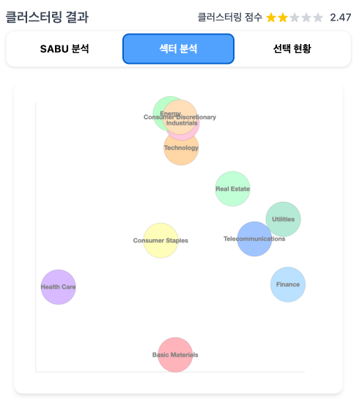
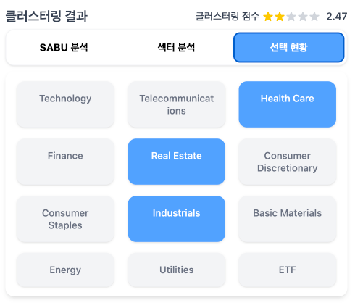
분산 투자 전략 지원, SABU
섹터별 거리 시각화
6. 추가 기능 및 시연
섹터를 그룹화 하여 평균 지점의 위치를 2차원으로 시각화
Nasdaq에서 수집된, 섹터 정보가 있는 주식만 가지고 진행
섹터별로 IQR을 이용하여 이상치 처리
선택한 종목의 섹터 정보도 제공

Slide 66
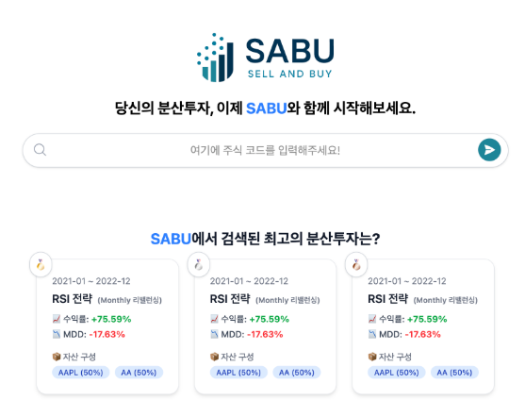
분산 투자 전략 지원, SABU
백테스팅 실시간 리더보드
6. 추가 기능 및 시연
누군가 백테스팅을 하면 그 결과의 순위를 실시간으로 보여주는 기능
수익률과 MDD 종합하여 최고의 투자 전략을 평가

Slide 67
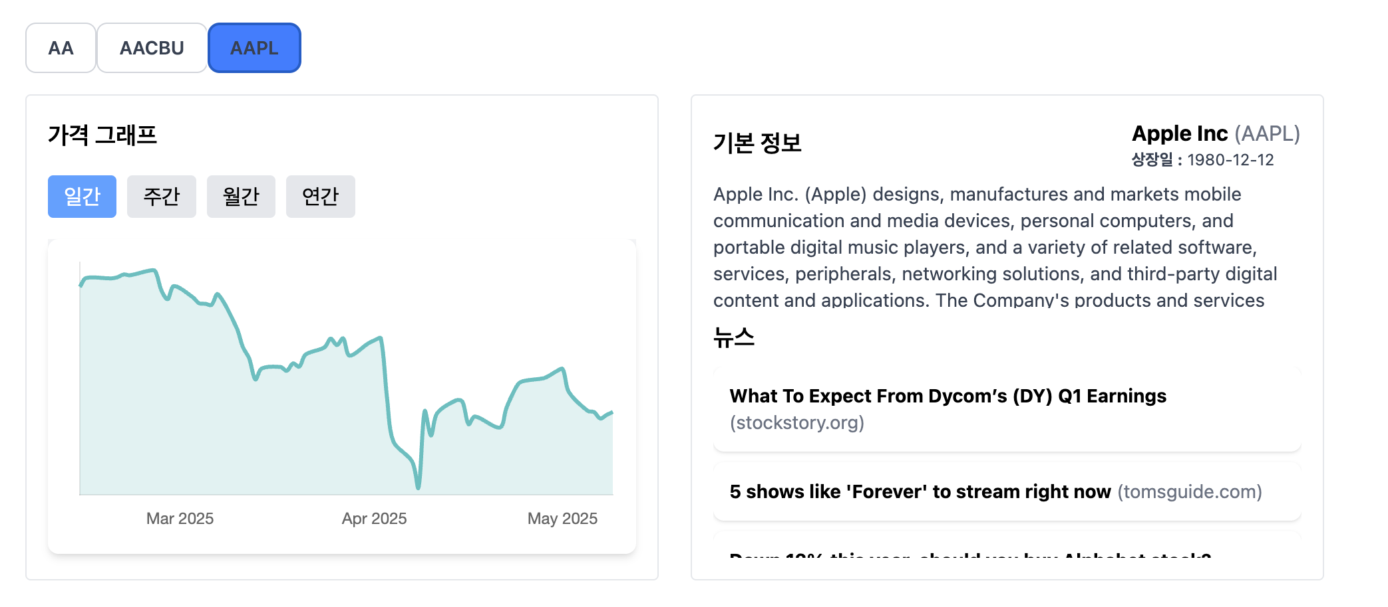
분산 투자 전략 지원, SABU
주가 그래프 및 뉴스 정보 제공
6. 추가 기능 및 시연
Tiingo API에서 주가 그래프와 간단한 뉴스 정보를 가져와 제공
주식 별, 기간 별 그래프 출력

Slide 68
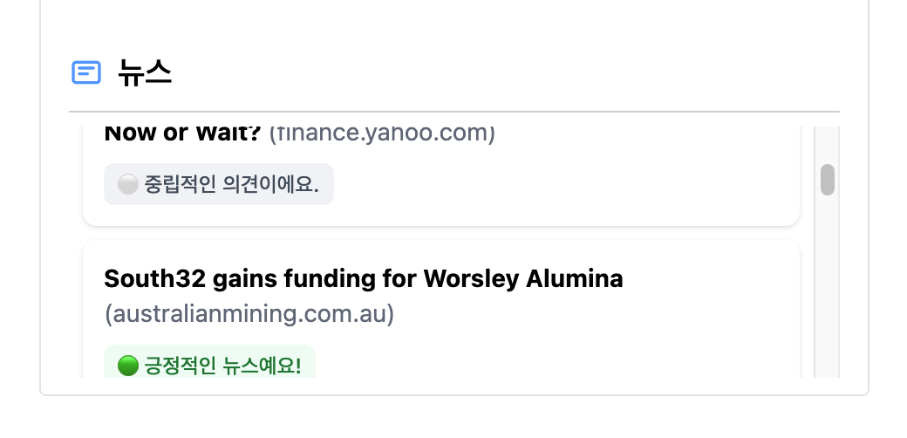
분산 투자 전략 지원, SABU
뉴스 감정 분석
6. 추가 기능 및 시연
finBERT API를 이용해 간단한 뉴스 감정 분석
사용자가 종목에 대한 투자 여부를 판단하는 데 도움을 줄 수 있음

Slide 69
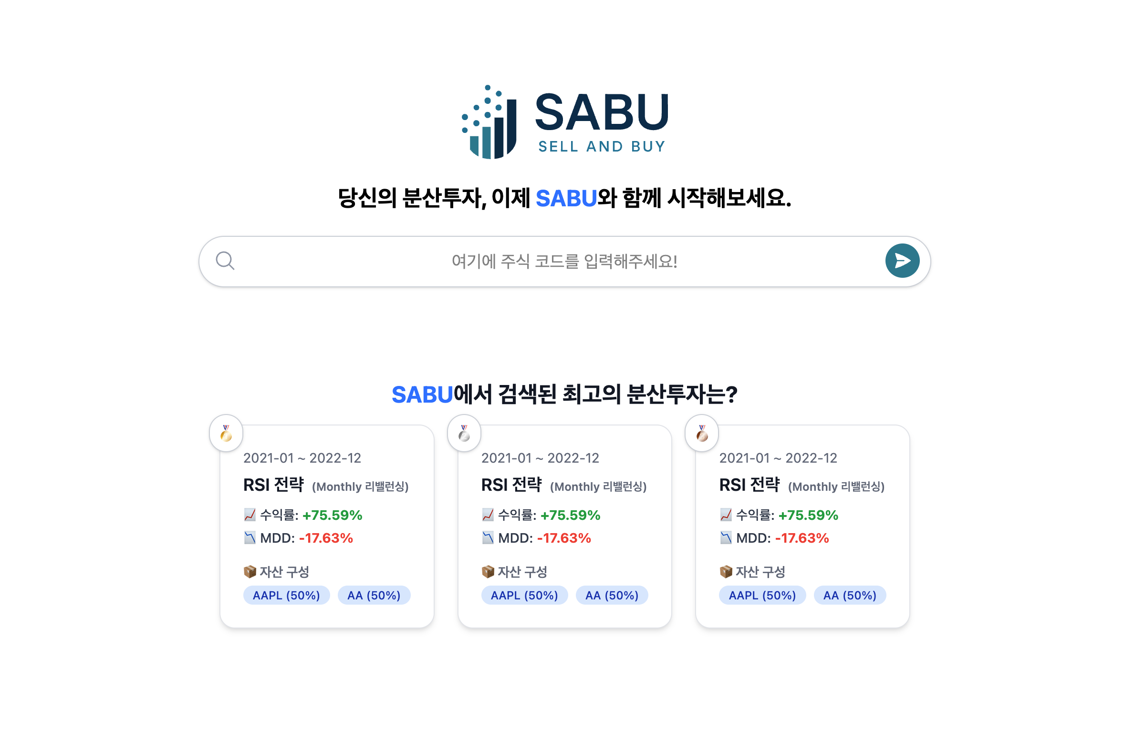
분산 투자 전략 지원, SABU
시연
6. 추가 기능 및 시연
http://stock.sabu.o-r.kr/

Slide 70
Q & A

Slide 71

분산 투자 전략 지원, SABU
GitHub - Project
1. GitHub 관리
SABU-Project
Project를 생성하여 작업 리스트 관리
전반적인 작업의 진행 상황, 완료 상태 등 한눈에 볼 수 있음
어떤 일을 하거나 작업이 필요한 것은 SABU-Project → 이슈 생성
하위에 각각 Frontend, Backend, Docs 레포지토리 존재
- Frontend : Front와 관련한 논의, 코드 작성 등 작업 시행
- Backend : Back과 관련한 논의, 코드 작성 등 작업 시행
- Docs : 모든 프로젝트 관리, 문서 작업 시행
FE
Docs
BE

Slide 72
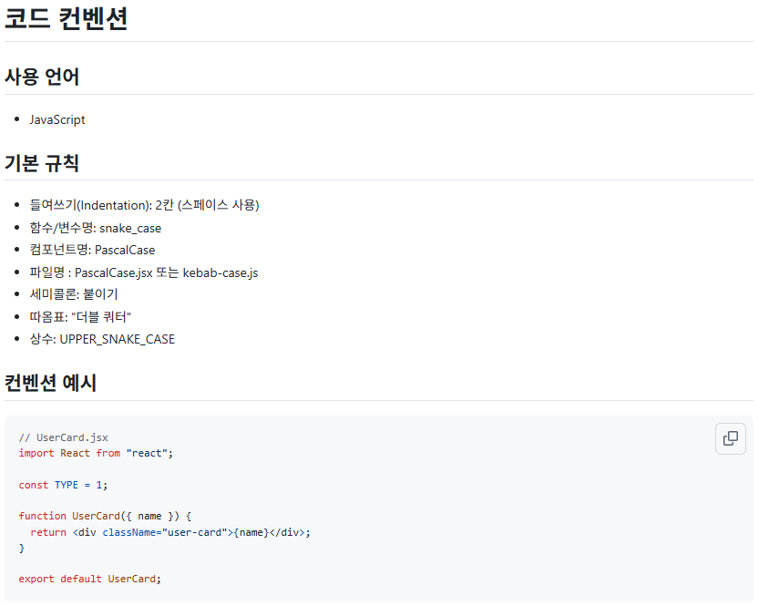
분산 투자 전략 지원, SABU
코드 컨벤션
1. GitHub 관리
Frontend
사용 언어: JavaScript
들여쓰기, 함수/변수명, 컴포넌트명, 파일명 등 기본 규칙 지정
Frontend 코드 컨벤션 예시

Slide 73
분산 투자 전략 지원, SABU
GitHub 작업 순서
1. GitHub 관리
1.
해야 할 작업, 논의할 내용에 대해 Issue 생성
2.
Issue 번호와 연결되는 Branch 생성
3.
Issue와 관련한 작업 실행 후 생성한 Issue Branch에 Commit
4.
Push 후 Pull Request 생성
5.
Branch protection rule에 따라 PR에 대해 다른 두 팀원의 리뷰 및 승인, 마지막 검토자가 Merge 시행

Slide 74



분산 투자 전략 지원, SABU
WBS
2. 서비스 설계
클러스터링 기능
백테스팅 기능
주식 데이터 수집
주식 간 지표를 기반으로 클러스터링 하여 시각화 제공 및 분산 투자 포트폴리오 제안
사용자가 선택한 주식 조건에 맞추어서 과거 수익률 시뮬레이션을 해주는 기능
API를 이용하여
주식 과거 데이터 및
최대 기간 데이터 수집

Slide 75
분산 투자 전략 지원, SABU
데이터 수집
3. 데이터 수집 & 모델링 계획
Ticker 정보
데이터 수집 요청
(Python)
Javacript 실행
(Puppeteer)
Nasdaq 홈페이지 내 Screener를 통해 Ticker 수집
Nasdaq
exec
웹 서칭
클러스터링 모듈
다운로드
전체 ETF에 대한
Ticker CSV 저장
Pandas 라이브러리
Pandas 라이브러리
Ticker 일일 데이터
수집 요청
(Python)
CSV 데이터 읽기
Tiingo API에
각 Ticker 정보 요청
받은 CSV 데이터
./Stock 폴더에 저장
Tiingo
API

Slide 76

BUSINESS PRESENTATION
소제목을 입력해주세요
사업 개요
/ 사업 전략
/ 기대 효과
/ 재무 계획
타이틀을 입력
타이틀을 입력
WORK SUMMARY
본문 내용을 잘 정리 해서 입력해주세요. 본문 내용이 잘 전달 시켜서 성공적인 제안서를 제출해주세요. 클라이언트를 감동시켜주세요. 본문 내용을 잘 정리해주세요
본문 내용을 잘 정리 해서 입력해주세요. 본문 내용이 잘 전달 시켜서 성공적인 제안서를 제출해주세요. 클라이언트를 감동시켜주세요. 본문 내용을 잘 정리해주세요
본문 내용을 잘 정리 해서 입력해주세요. 본문 내용이 잘 전달 시켜서 성공적인 제안서를 제출해주세요. 클라이언트를 감동시켜주세요. 본문 내용을 잘 정리 해서 입력해주세요. 본문 내용이 잘 전달 시켜서 성공적인 제안서를 제출해주세요. 본문 내용을 잘 정리 해서 입력하세요.

Slide 77




BUSINESS PRESENTATION
소제목을 입력해주세요
사업 개요
/ 사업 전략
/ 기대 효과
/ 재무 계획
DATA ANALYSIS
75.8M
서브 타이틀을 입력해주세요
타이틀 입력
본문 내용을 잘 정리 해서 입력해주세요. 본문 내용이 잘 전달 시켜서 성공적인 제안서를 제출해주세요.
85%
서브타이틀
73%
서브타이틀
타이틀 입력
본문 내용을 잘 정리 해서 입력해주세요.
본문 내용을 잘 정리 해서 입력해주세요.
본문 내용을 잘 정리 해서 입력해주세요.
62%
서브타이틀

Slide 78

BUSINESS PRESENTATION
소제목을 입력해주세요
사업 개요
/ 사업 전략
/ 기대 효과
/ 재무 계획
S
키워드 01
키워드 02
W
본문 내용을 잘 정리 해서 입력해주세요. 본문 내용이 잘 전달 시켜서 성공적인 제안서를 제출해주세요. 클라이언트를 감동시켜주세요. 본문 내용을 잘 정리 해서 입력해주세요.
본문 내용을 잘 정리 해서 입력해주세요. 본문 내용이 잘 전달 시켜서 성공적인 제안서를 제출해주세요.
본문 내용을 잘 정리 해서 입력해주세요. 본문 내용이 잘 전달 시켜서 성공적인 제안서를 제출해주세요.
본문 내용을 잘 정리 해서 입력해주세요. 본문 내용이 잘 전달 시켜서 성공적인 제안서를 제출해주세요. 클라이언트를 감동시켜주세요. 본문 내용을 잘 정리 해서 입력해주세요.
본문 내용을 잘 정리 해서 입력해주세요. 본문 내용이 잘 전달 시켜서 성공적인 제안서를 제출해주세요.
본문 내용을 잘 정리 해서 입력해주세요. 본문 내용이 잘 전달 시켜서 성공적인 제안서를 제출해주세요.
본문 내용을 잘 정리 해서 입력해주세요. 본문 내용이 잘 전달 시켜서 성공적인 제안서를 제출해주세요. 클라이언트를 감동시켜주세요. 본문 내용을 잘 정리 해서 입력해주세요.
O
T
SWOT ANALYSIS
키워드 03
키워드 04

Slide 79




BUSINESS PRESENTATION
소제목을 입력해주세요
사업 개요
/ 사업 전략
/ 기대 효과
/ 재무 계획
키워드 01 입력
키워드 02 입력
본문 내용을 잘 정리 해서 입력해주세요. 본문 내용이 잘 전달 시켜서 성공적인 제안서를 제출해주세요
본문 내용을 잘 정리 해서 입력해주세요. 본문 내용이 잘 전달 시켜서 성공적인 제안서를 제출해주세요
키워드입력
키워드 03 입력
키워드 04 입력
본문 내용을 잘 정리 해서 입력해주세요. 본문 내용이 잘 전달 시켜서 성공적인 제안서를 제출해주세요
본문 내용을 잘 정리 해서 입력해주세요. 본문 내용이 잘 전달 시켜서 성공적인 제안서를 제출해주세요

Slide 80
BUSINESS PRESENTATION
소제목을 입력해주세요
사업 개요
/ 사업 전략
/ 기대 효과
/ 재무 계획
키워드 입력
본문 내용을 잘 정리 해서 입력해주세요. 본문 내용이 잘 전달 시켜서 성공적인 제안서를 제출해주세요.
Achieve
키워드 입력
키워드 입력
본문 내용을 잘 정리 해서 입력해주세요. 본문 내용이 잘 전달 시켜서 성공적인 제안서를 제출해주세요.
본문 내용을 잘 정리 해서 입력해주세요. 본문 내용이 잘 전달 시켜서 성공적인 제안서를 제출해주세요.
GOAL
STEP 01
STEP 02
STEP 03

